Slide 1
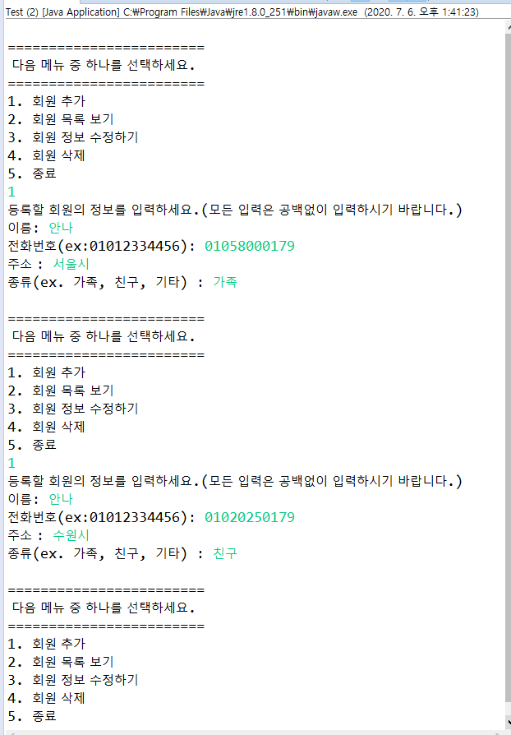
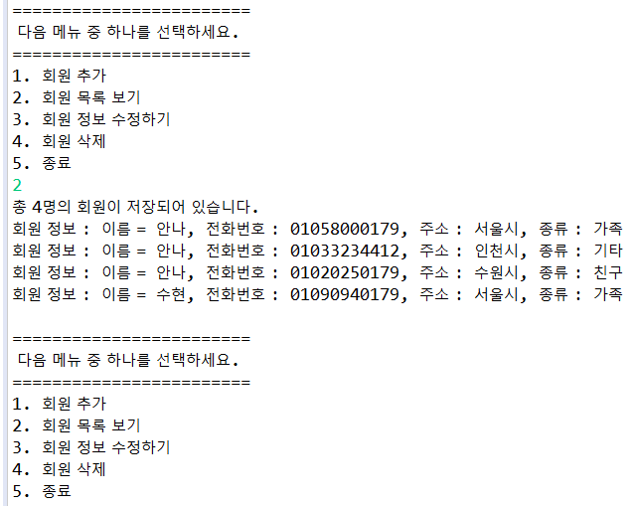
연락처 프로그램 실행화면 제출자 : 하안나
1. 회원 추가 : 4명의 회원을 추가했다. 그 중 3명은 동일이름을 가지는 정보를 추가했다.
2. 목록 확인 : 저장된 정보를 확인한다.

Slide 2
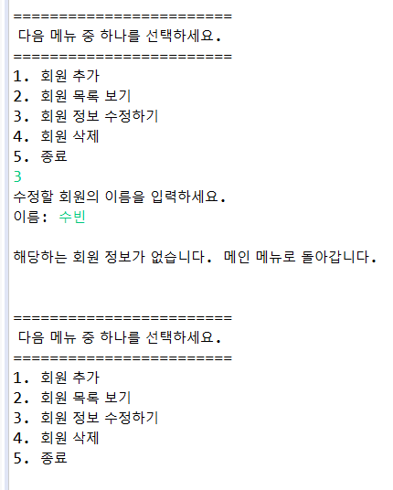
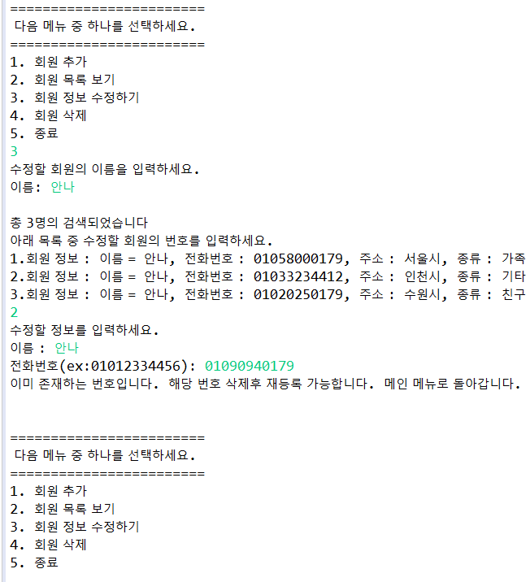
3. 회원 수정 : 수정하고자 하는 이름이 없으면, 메인으로 돌아간다.
4. 회원 수정 : 수정할 이름이 검색되면, 번호를 선택하고 새정보를 입력한다.
이미 등록되어있는 번호를 입력하면, 실행되지 않는다.

Slide 3
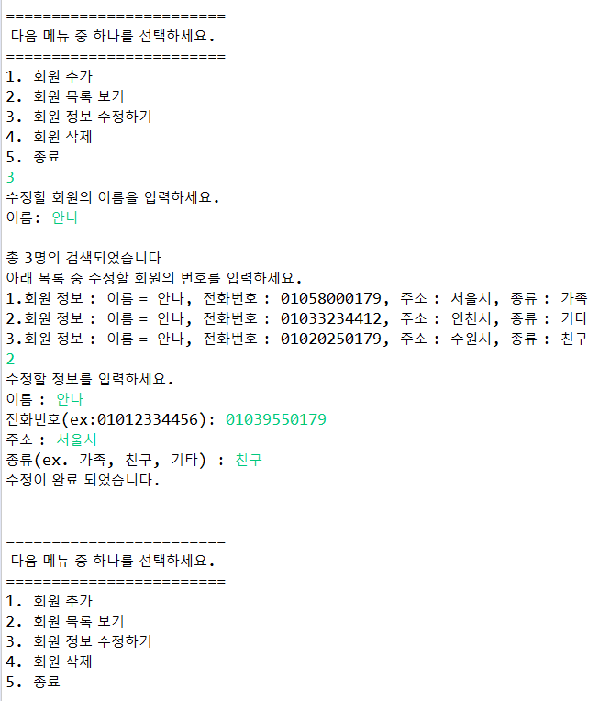
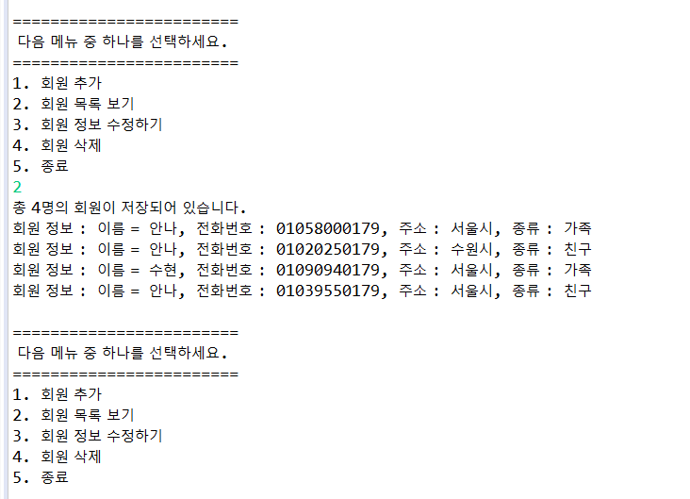
5. 회원 수정 : 수정시 정상적인 정보가 입력되면, 수정이 완료된다.
6. 목록 재확인 : 정상적으로 수정된 것을 확인한다.

Slide 4
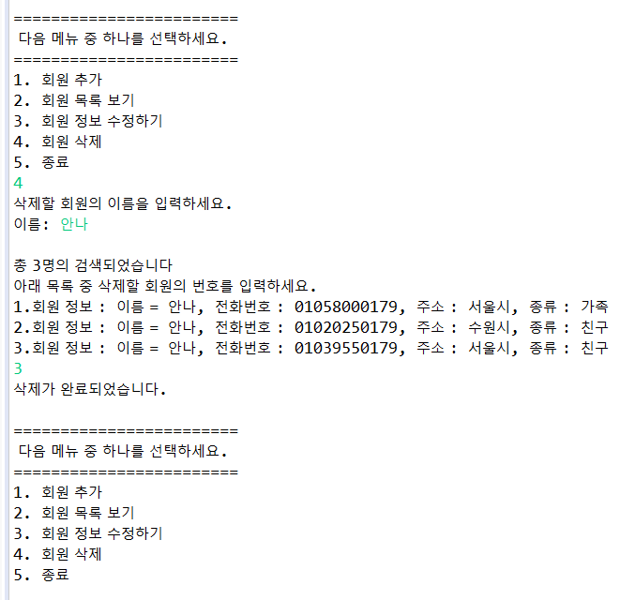
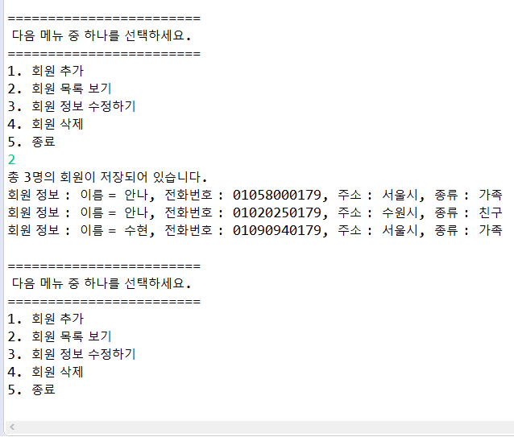
7. 회원 삭제 : 삭제할 회원을 검색하고, 번호를 선택해서 삭제한다.
8. 회원 삭제 후 목록 재확인 : 삭제가 완료된 것을 확인했다.

Slide 5
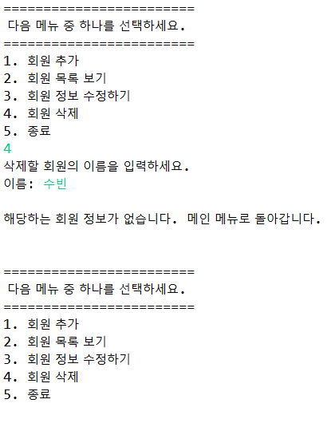
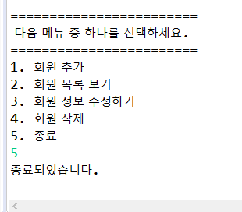
8. 회원 삭제 : 수정 및 삭제시 회원 이름이 회원목록에 존재하지 않으면,
메인메뉴로 돌아간다.
8. 종료 : 5번을 누르면 프로그램이 완전히 종료되고,
메뉴는 더 이상 표시되지 않는다.

